Slide 1
极限与连续

Slide 2
求极限方法
洛必达法则（常规方法）
等价无穷小的替换（常规方法）
归结原则
泰勒公式（常规方法）
无穷级数
定积分的定义（变上限积分函数）
夹逼准则（常规方法）
单调有界准则（常规方法）

Slide 3
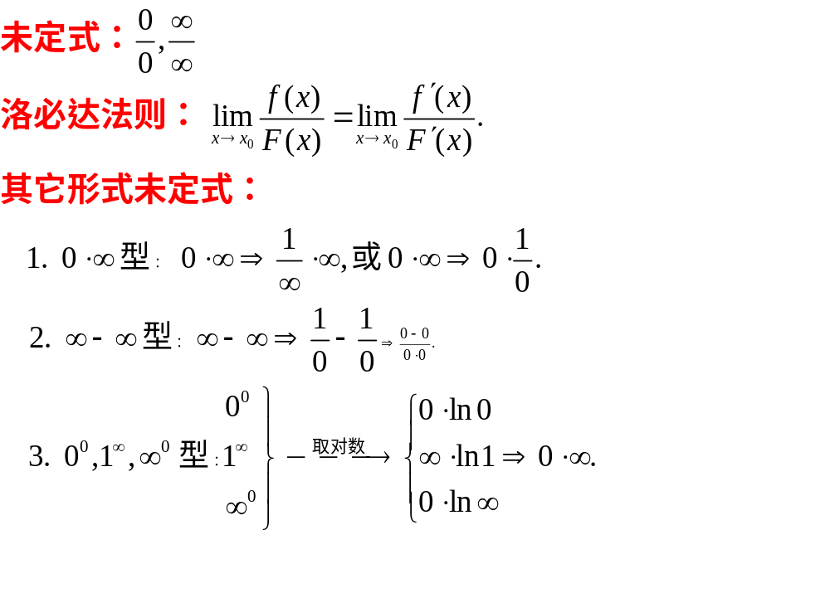
洛必达法则（常用未定型是基础）

Slide 4
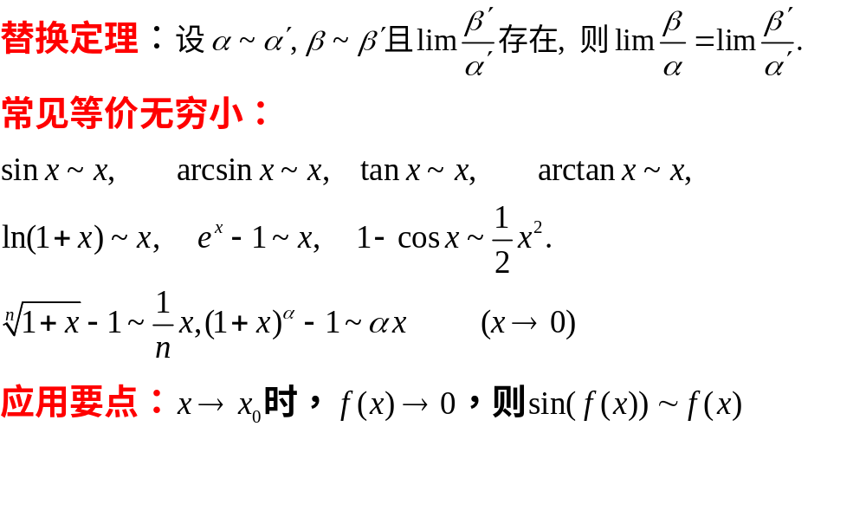
等价无穷小的替换

Slide 5
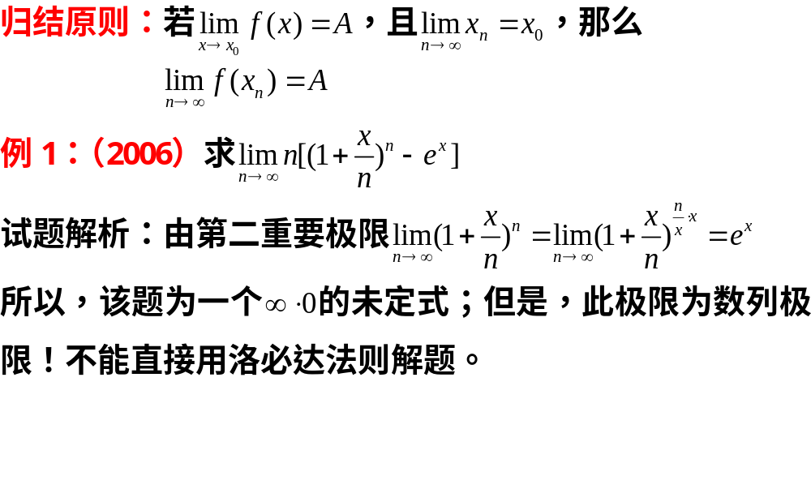
归结原则

Slide 6
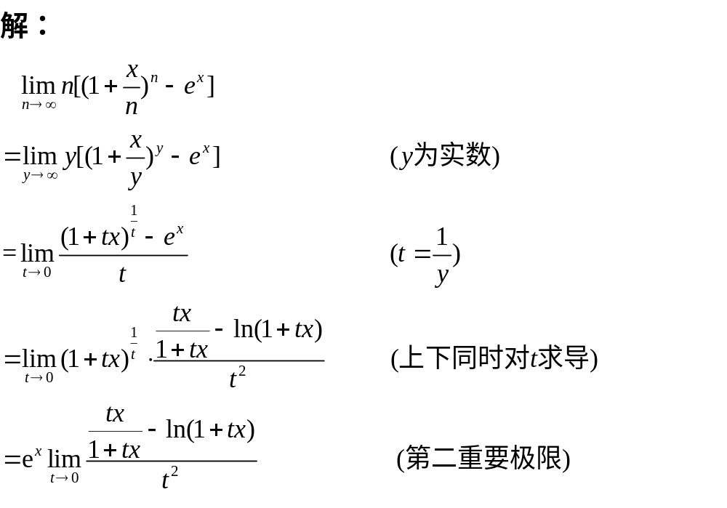

Slide 7
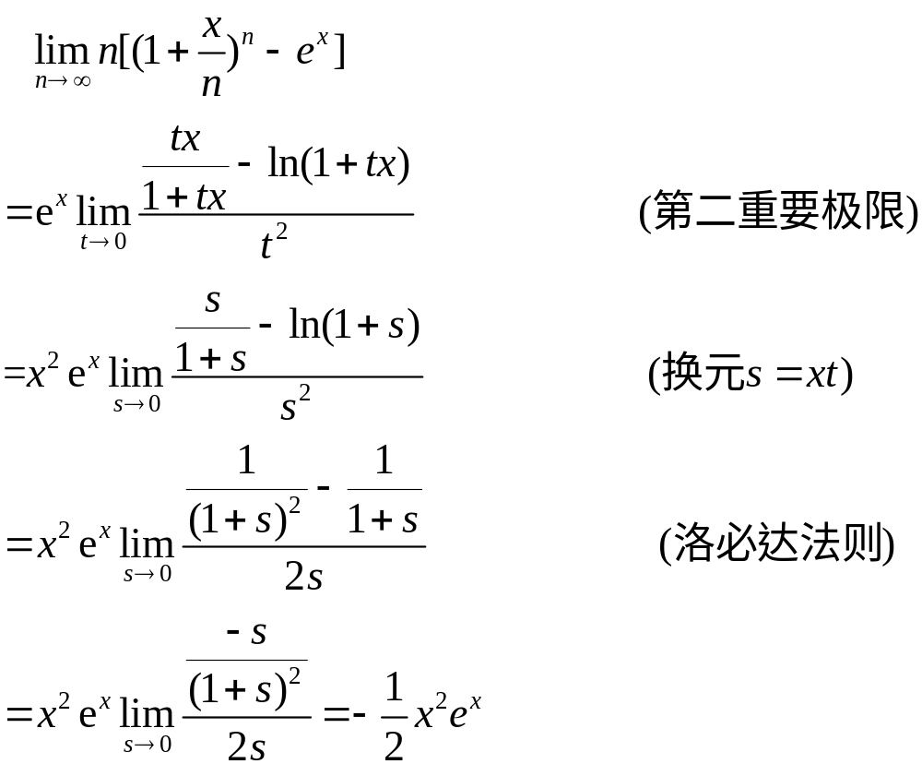

Slide 8
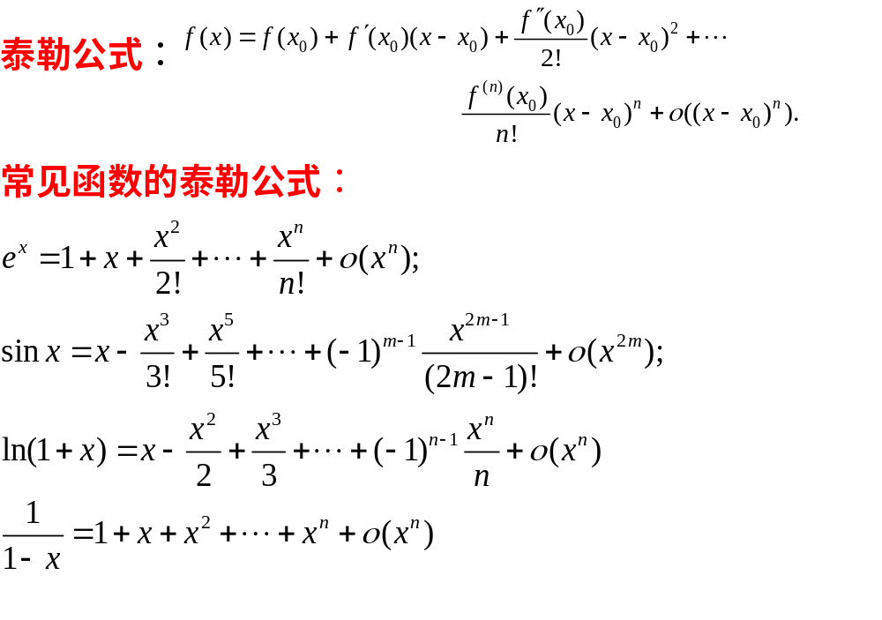
利用带佩亚诺型余项的泰勒公式

Slide 9
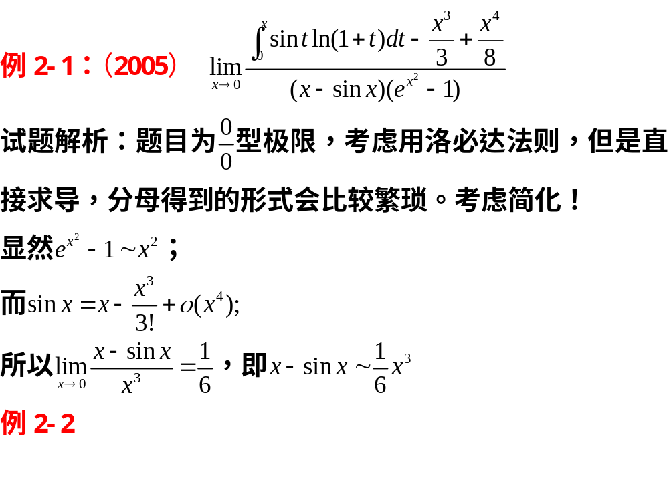

Slide 10
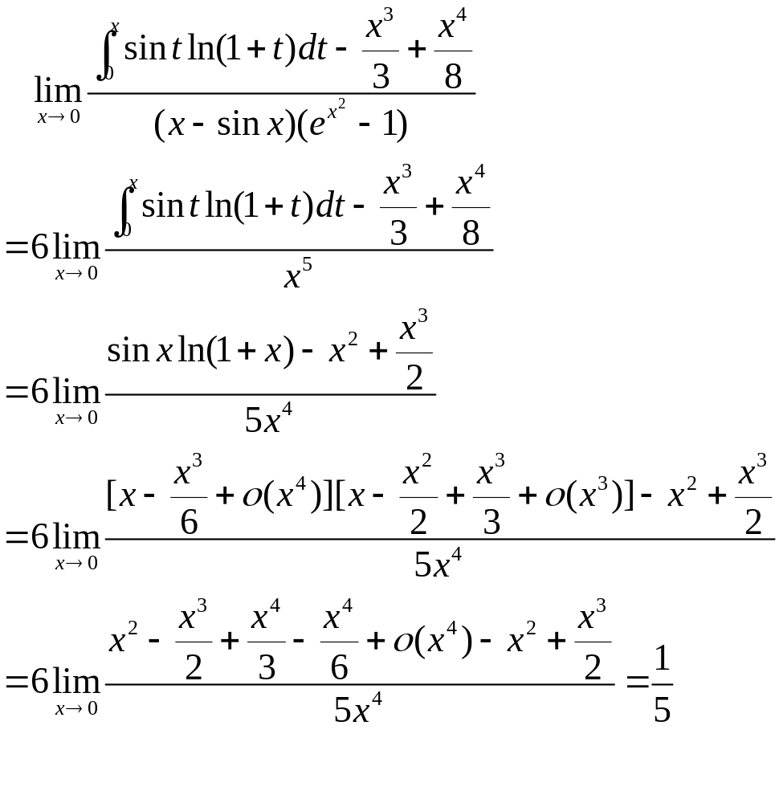

Slide 11
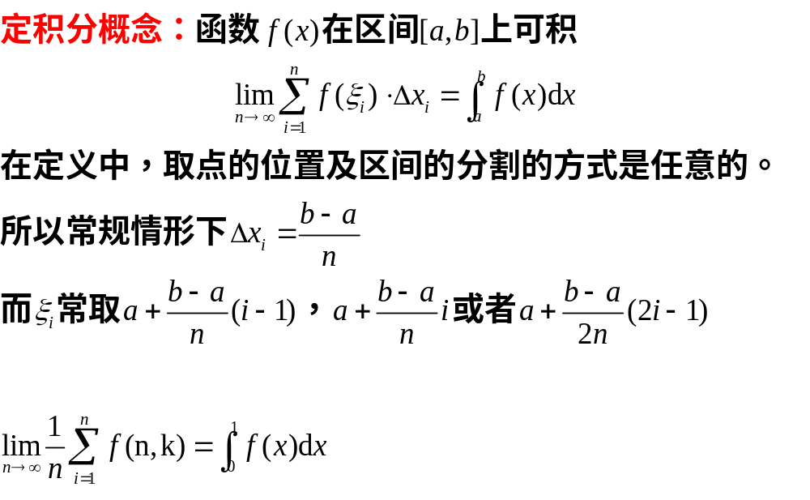
利用定积分概念

Slide 12
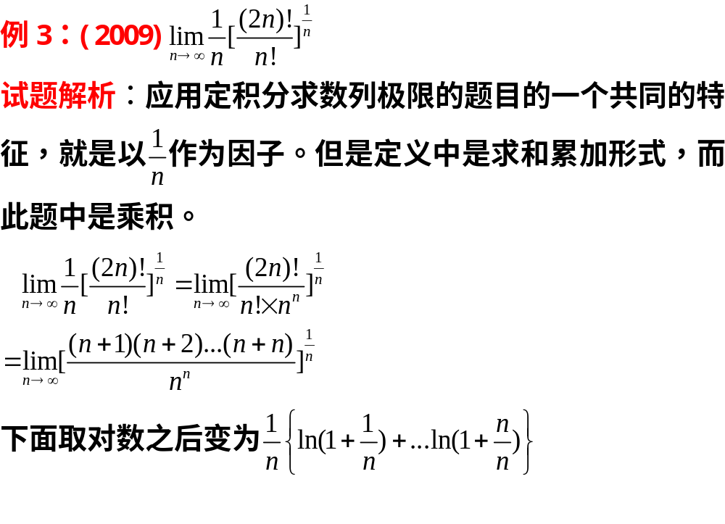

Slide 13
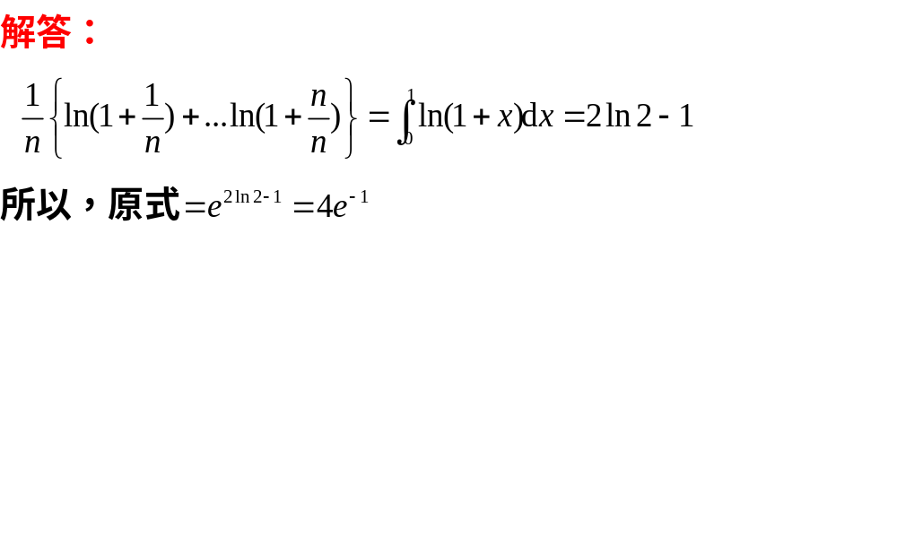

Slide 14
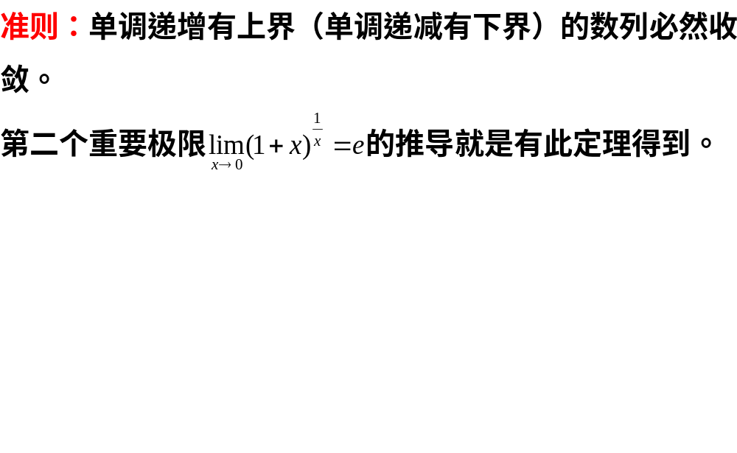
单调有界准则

Slide 15
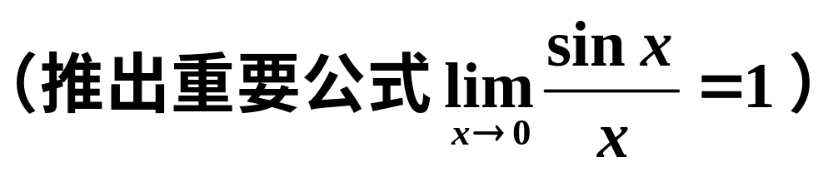
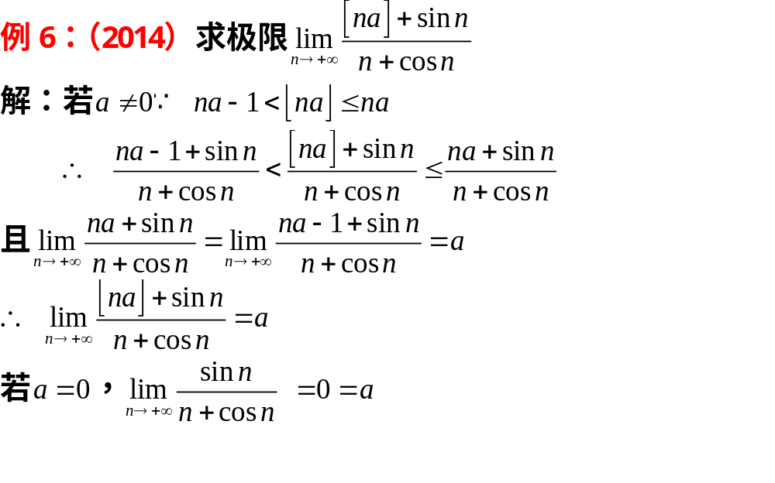
夹逼准则

Slide 16
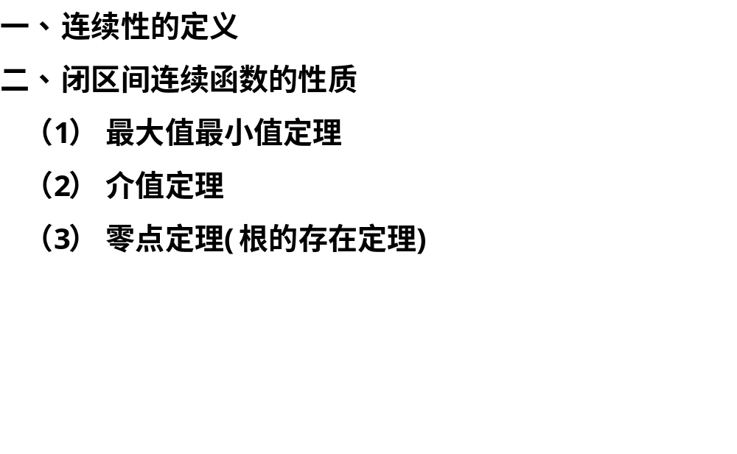
函数的连续性
返回

Slide 17
